Slide 1
خصائص عناصر الاتصال
Communication elements Characteristics

Slide 2
الصفات التى يجب توافرها فى كل عنصر من عناصر الرسالة
The qualities that must be met in each element of the message
Sender :
المصدر :
What is the goal: clarity of the goal
Question must be asked: Why contact?
ماهو الهدف : وضوح الهدف
سؤال يجب سؤالة : لماذا الاتصال ؟
What do I want to transfer to others?
ما الذى اريد نقلة للغير ؟
Extent of confidence in the information we transfer
مدى الثقة فى المعلومات التى ننقلها
How useful is the transfer of information?
مدى فائدة نقل المعلومة ؟

Slide 3
الصفات التى يجب توافرها فى كل عنصر من عناصر الرسالة
The qualities that must be met in each element of the message
Clarity, accuracy and abbreviation of the information to be conveyed
الوضوح والدقة والاختصار فى المعلومات التى يراد نقلها
The message is long for the unorganized or contains errors
You should expect that it will be misinterpreted as the non-verbal expression is weak
ذا كانت الرسالة طويلة وغير منظمة او تحتوى على اخطاء فلابد ان تتوقع ان يساء تفسيرها كما يساء فهم التعبير غير اللفظى الضعيف

Slide 4
الصفات التى يجب توافرها فى كل عنصر من عناصر الرسالة
The qualities that must be met in each element of the message
Coding:
الترميز:
The simplicity of the expression and avoiding the words and expressions that have more than one meaning
بساطة التعبير و البعد عن الالفاظ والتعبيرات التى تحمل اكثر من معنى
The success of the other party in understanding the message correctly does not depend on your ability to transfer the message clearly and simply, but also depends on your ability to understand and exclude the sources of confusion and conflict.
(Thorny cultural issues, wrong assumptions, or loss of some information)
نجاح الطرف الاخر فى فهم الرسالة بشكل صحيح لايتوقف على قدرتك فقط على نقل الرسالة بشكل واضح وبسيط ولكن يعتمد ايضا على قدرتك على استيعاب واستبعاد مصادر الخلافات والصراع مثل
(القضايا الثقافية الشائكة او الافتراضات الخاطئة او ضياع بعض المعلومات )

Slide 5
الصفات التى يجب توافرها فى كل عنصر من عناصر الرسالة
The qualities that must be met in each element of the message
Channel or medium
القناة او الوسيلة :
Types of channels
انواع القنوات
Verbal communication (direct interviews)
اتصال لفظى (مقابلات مباشرة )
Video interviews
مؤتمرات الفيديو
Written messages (letters, email, reports, or social media) (Facebook or WhatsApp - Twitter etc.)
رسائل مكتوبة (خطابات او بريد الكترونى او تقارير او وسائل تواصل اجتماعى )فيس بوك او واتس اب - تويتر الخ )
Each of the above methods has weaknesses and strengths. Choose the method according to its suitability and the nature of the message
كل وسيلة من الوسائل السابقة لها نقاط ضعف ونقاط قوة اختيار الوسيلة حسب ملائمتها للهدف وطبيعه الرسالة
It is not desirable to criticize people by e-mail or to give a long list of directions verbally to a student or employee, which may cause the message to be lost and the goal not achieved.
من غير الائق انتقاد الناس عن طريق البريد الالكترونى او ان تعطى قائمة طويلة من التوجيهات لفظيا لطالب او موظف مما قد يتسبب فى ضياع الرسالة وعدم تحقيق الهدف

Slide 6
الصفات التى يجب توافرها فى كل عنصر من عناصر الرسالة
The qualities that must be met in each element of the message
Decode:
فك الرموز:
Decode is Important skill
فك الرموز مهارة مهمة
The conditions are required for the coding to be clearly and correctly decoded
Sufficient time to read the message - listen carefully - provide additional information if necessary until the reassurance is clear that the message is clear and correct
المطلوب توفير الظروف لكى يتم فك الترميز بشكل واضح وصحيح
وقت كافى لقراءة الرسالة – الاستماع باهتمام – امداد معلومات اضافية لو تطلب الامر حت يتم الاطمئنان لفك الرسالة بشكل واضح وصحيح

Slide 7
الصفات التى يجب توافرها فى كل عنصر من عناصر الرسالة
The qualities that must be met in each element of the message
المستقبل:
Recipient
When the message reaches its target
عند وصول الرسالة الى المستهدفين بها
Each of the targeted individuals has ideas and feelings that will affect the communication process and an understanding of the content of the message and its response to it.
كل فرد من المستهدفين لة افكار ومشاعر سوف تؤثر على عملية الاتصال وعلى فهمة لمضمون الرسالة واستجابتة لها.
The sender's knowledge of the future condition makes him behave successfully and appropriately and leads to successful communication
معرفة المرسل بحالة المستقبل تجعلة يتصرف بشكل ناجح ومناسب ويؤدى الى حدوث اتصال ناجح

Slide 8
الصفات التى يجب توافرها فى كل عنصر من عناصر الرسالة
The qualities that must be met in each element of the message
Feedback:
التغيذة الراجعه :
The recipient of the message will provide the sender with a revised review, whether verbal or not
مستقبل الرسالة سوف يزود المرسل بتغدية راجعه سواء لفظية او غير لفظية
Feedback is the only thing that confirms the understanding of the intended message from lack and provides the reporter with the opportunity to eliminate misunderstanding or confusion in understanding the message in the event that it occurs which provides the opportunity to remove it.
التغذية الراجعة هى الشىء الوحيد الذى يؤكد فهم الرسالة المقصودة من عدمة وتقدم للراسل الفرصة لازالة سوء الفهم او اللبس فى فهم الرسالة فى حال حدوثة مما يتيح الفرصة لازالتة.

Slide 9
الصفات التى يجب توافرها فى كل عنصر من عناصر الرسالة
The qualities that must be met in each element of the message
السياق :
Context :
It is the enviro condition in which the message is delivered
هو الموقف الذى يتم فية توصيل الرسالة
Meaning is the surrounding environment or local national or global culture
بمعنى هو البيئة المحيطة او الثقافة المحلية القومية او العالمية

Slide 10
The principles of effective communication
مبادىء الاتصال الفعال
The principles of effective communication are determined in answering the following questions
تحدد مبادى الاتصال الفعال فى الاجابة على الاسئلة التالية
Why ? (It is necessary to specify the goal of the communication)
لماذا ؟ (ضرورة تحديد الهدف من الاتصال )
What ? (It means the necessity of defining the content of the message or (what do we say))
ماذا ؟ (تعنى ضرورة تحديد مضمون الرسالة او (ماذا نقول)
Who (It means identifying the target of the communication and knowing its characteristics)
من ؟ (تعنى تحديد الشخص المستهدف من الاتصال ومعرفة خصائصة )
How ? (The appropriate means of communication)
كيف ؟ (الوسيلة المناسبة التى تستخدم فى الاتصال )
when ? (Indicate the appropriate time to call)
متى ؟ (تشير الى الوقت المناسب للاتصال )
Where ? (The appropriate place to contact the other party)
اين ؟ ( المكان المناسب الذى يتم فية الاتصال بالطرف الاخر )

Slide 11
أنواع الاتصال
Types of communication
Self-contact
ـ الاتصال الذاتي
Communication between cultures
ـ الاتصال بين الثقافات
Personal contact
ـ الاتصال الشخصي
Collective communication
ـ الاتصال الجمعي
Mass Communication
ـ الاتصال الجماهيري

Slide 12
الاتصال الذاتي
Types of communication
أنواع الاتصال
Self- Contact
Self-contact is concentrated within a person alone,
It is the sender and receiver at the same time.
الاتصال الذاتي يتركز في داخل الإنسان وحده،فإنه هو المرسل والمستقبل في الوقت نفسه.

Slide 13
الاتصال الشخصي
Types of communication
أنواع الاتصال
Personal contact
Personal contact includes two main types:
يشمل الاتصال الشخصي نوعين رئيسين هما:
1- (Two-way communication: A conversation between two people, as usually happens between friends.
1-( الاتصال الثنائي المحادثة بين شخصين كما يحصل عادة بين الأصدقاء.
2- (Communication through small groups):
Do not exceed a few individuals so that the participant has the opportunity to contact and interact with the group members
2-(الاتصال من خلال المجموعات الصغيرة): لا تتعدى أفراداً قليلين لتتحقق للمشارك فرصة الاتصال والتفاعل مع أعضاء المجموعة.

Slide 14
Types of communication
أنواع الاتصال
Group contact
الاتصال الجمعي
1- The message is transmitted from one person (a speaker) to a number of individuals who listen, which is what we call a lecture, public talk, sermon, or speech.
1- تنتقل الرسالة من شخص واحد (متحدث) إلى عدد من الأفراد يستمعون، وهو ما نسميه بالمحاضرة أو الحديث العام أو الخطبة أو إلقاء الكلمة العامة.
2- This usually occurs through religious or mentoring lectures, mass gatherings, political demonstrations, words of welcome, memorial, and speaking in public places to a few or many people.
2- يحدث هذا عادة من خلال المحاضرات الدينية أو التوجيهيه أو التجمعات الجماهيرية أو المظاهرات السياسية وكلمات الترحيب والتأبين والحديث في الأماكن العامة إلى عدد قليل أو كثير من الناس.

Slide 15
الاتصال الجماهيري
Types of communication
أنواع الاتصال
Mass communication
Is to reach an unlimited number of people through public mass media (radio, television, movies, audiotapes, internet, newspapers, magazines, books)
1- هو الوصول إلى عدد غير محدود من الناس من خلال الوسائل العامة الجماهيرية (الإذاعة والتلفاز والأفلام والأشرطة المسموعة والإنترنت والصحف والمجلات والكتب )
Multiple communication media such as CDs, optical disks and the like
2- وسائط الاتصال المتعددة كالأقراص المضغوطة والأقراص المرئية ونحوها.

Slide 16
الاتصال الثقافي
Types of communication
أنواع الاتصال
Cultural communication
1- Contacting one or more persons from a specific culture with one or more persons from another culture.
اتصال شخص أو أكثر من ثقافة معينة بشخص أو أكثر من ثقافة أخرى.
2- The caller must be aware of the different habits, values, customs and appropriate methods of behavior
لابد أن يعي المتصل اختلاف العادات والقيم والأعراف وطرق التصرف المناسب.

Slide 17
نماذج الاتصال
Contact forms
1- Linear or unidirectional model
1-النموذج الخطي أو ( أحادي الاتجاه )
2- Interchangeable or (bidirectional) model
2- النموذج التبادلي أو ( ثنائي الاتجاه )
3- Interactive Communication Form
3-نموذج الاتصال التفاعلي

Slide 18
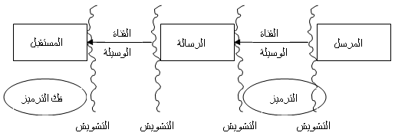
نموذج الاتصال أحادي الاتجاه
Contact forms
نماذج الاتصال
Linear or unidirectional model

Slide 19
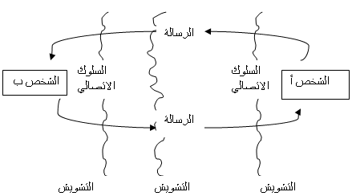
(نموذج الاتصال التبادلي (في اتجاهين
Contact forms
نماذج الاتصال
Interchangeable or (bidirectional) model

Slide 20
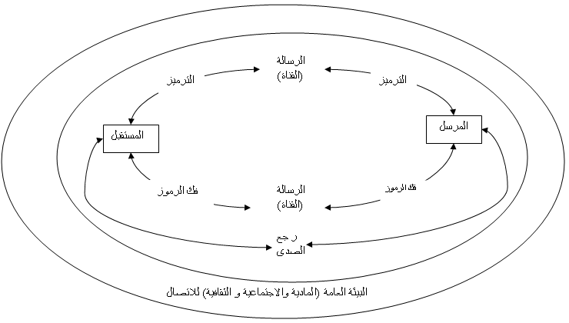
نموذج الاتصال التفاعلي
Contact forms
نماذج الاتصال
Interactive Communication Form

